Slide 1
Использование протокола OSPF в корпоративной сети
Наташа Самойленко
Сетевые Дни

Slide 2
Основы маршрутизации

Slide 3

Routing vs Forwarding
ROUTING – поиск лучших маршрутов, заполнение таблицы маршртизации
FORWARDING – передача пакетов через маршрутизатор согласно forwarding table

Slide 4
Routing
Источники информации о маршрутах:
  Непосредственно присоединенные сети
  Статические маршруты
  Протоколы маршрутизации
Выбор лучшего маршрута в пределах одного источника:
  По метрике (hop, bandwidth, delay...)
Выбор лучшего маршрута между разными источниками:
  По значению Administrative Distance (AD)
Таблица маршрутизации – лучшие маршруты

Slide 5
Просмотр таблицы маршрутизации
  На основании адреса получателя
  Самое длинное совпадение выигрывает

Slide 6
Forwarding
FORWARDING – маршрутизатор принимает решение через какой интерфейс передать пакет
Процесс маршрутизации пополняет forwarding table
Решение может приниматься:
  По адресу получателя
  Правилам QoS
  Локальным правилам (фильтры и пр)

Slide 7
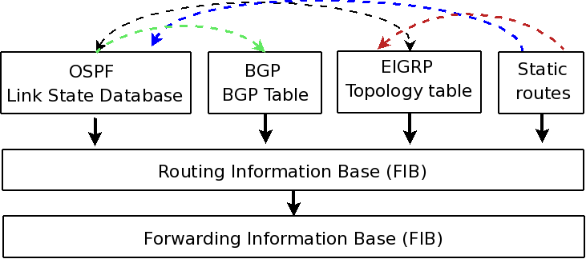
RIB & FIB

Slide 8
Administrative distance
Источник | Administrative Distance
Connected interface | 0
Статический маршрут | 1
Суммарный маршрут EIGRP | 5
External BGP | 20
EIGRP | 90
OSPF | 110
IS-IS | 115
RIP | 120
External EIGRP | 170
Internal BGP | 200
Unknown | 255

Slide 9
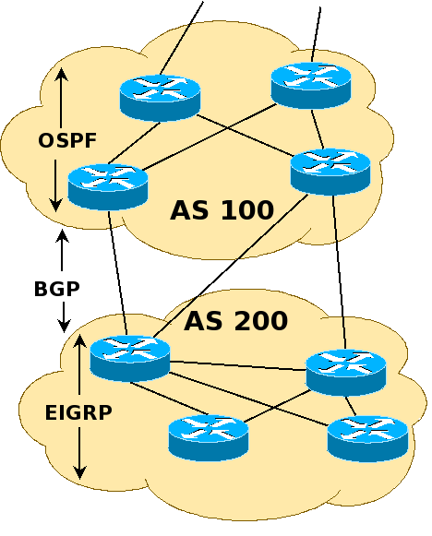
Протоколы маршрутизации
Interior gateway protocol(IGP)
Exterior gateway protocol(EGP)
Link-State Protocol
Distance-Vector Protocol
Classful
Classless

Slide 10
Основы OSPF

Slide 11
Open Shortest Path First
Характеристики:
      Работает поверх IP, протокол 89
      Поддерживает VLSM
      Быстрая сходимость
      Аутентификация
OSPFv2 текущая версия протокола для IPv4
OSPFv3 текущая версия протокола для IPv6

Slide 12
Порядок работы и настройки OSPF
1. Включить OSPF
2. Выбор Router ID
3. Включить OSPF на интерфейсах
4. Установка отношений соседства
5. LSDB
6. SPF
7. Routing table

Slide 13
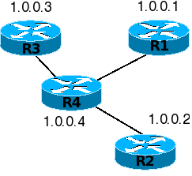
Open Shortest Path First
1. Включить OSPF
2. Выбор Router ID
3. Включение OSPF на интерфейсах
4. Установка отношений соседства
5. LSDB
6. SPF
7. Routing table

Slide 14
Open Shortest Path First
1. Включить OSPF
2. Выбор Router ID
“Имя” маршрутизатора в сети OSPF.
Должен быть уникальным
3. Включение OSPF на интерфейсах
4. Установка отношений соседства
5. LSDB
6. SPF
7. Routing table

Slide 15

Open Shortest Path First
1. Включить OSPF
2. Выбор Router ID
3. Включение OSPF на интерфейсах
4. Установка отношений соседства
5. LSDB
6. SPF
7. Routing table

Slide 16

Open Shortest Path First
1. Включить OSPF
2. Выбор Router ID
3. Включение OSPF на интерфейсах
4. Установка отношений соседства
5. LSDB
6. SPF
7. Routing table

Slide 17
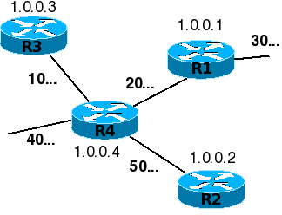
Open Shortest Path First
1. Включить OSPF
2. Выбор Router ID
3. Включение OSPF на интерфейсах
4. Установка отношений соседства
5. LSDB
Одинаковая на всех маршрутизаторах (в одной зоне)
R1 20 30
R2 50
R3 10
R4 10 20 40 50
6. SPF
7. Routing table

Slide 18
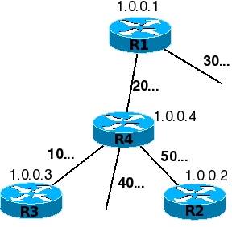
Open Shortest Path First
1. Включить OSPF
2. Выбор Router ID
3. Включение OSPF на интерфейсах
4. Установка отношений соседства
5. LSDB
6. SPF
Метрика OSPF – cost
7. Routing table

Slide 19
Open Shortest Path First
1. Включить OSPF
2. Выбор Router ID
3. Включение OSPF на интерфейсах
4. Установка отношений соседства
5. LSDB
6. SPF
7. Routing table
R1# sh ip route
O 10... via R4
C 20... intf f0/0
C 30... intf f1/0
O 50... via R4
O 30... via R4

Slide 20
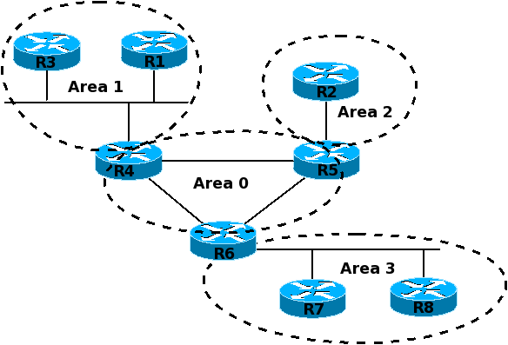
Зоны OSPF

Slide 21
Настройка OSPF в одной зоне

Slide 22
Open Shortest Path First
1. Включить OSPF
2. Выбор Router ID
3. Включить OSPF на интерфейсах
4. Установка отношений соседства
5. LSDB
6. SPF
7. Routing table

Slide 23
1. Включить OSPF
Номер процесса имеет только локальное значение.
У соседних маршрутизаторов могут быть разные номера процессов
router ospf 1

Slide 24
1. Включить OSPF (проверка)
dyn1#show ip ospf
Routing Process "ospf 1" with ID 192.0.0.1
Start time: 00:08:53.916, Time elapsed: 10:21:14.736
Supports area transit capability
Router is not originating router-LSAs with maximum metric
Initial SPF schedule delay 5000 msecs
Minimum hold time between two consecutive SPFs 10000 msecs
Maximum wait time between two consecutive SPFs 10000 msecs
....
Area BACKBONE(0)
Number of interfaces in this area is 2
Area has no authentication
SPF algorithm last executed 00:01:26.728 ago
SPF algorithm executed 6 times
Area ranges are
Number of LSA 7. Checksum Sum 0x154041
Number of opaque link LSA 0. Checksum Sum 0x000000
Number of DCbitless LSA 1
Number of indication LSA 0
Number of DoNotAge LSA 0
Flood list length 0

Slide 25
2. Выбор Router ID
1. Административно назначенный (router-id)
2. Максимальный IP-адрес из loopack-интерфейсов
3. Максимальный IP-адрес из физ-х интерфейсов
router ospf 1
router-id 200.1.1.1

Slide 26
2. Выбор Router ID (проверка)
Проверить какой Router ID был выбран:
show ip ospf
show ip protocols

Slide 27
Просмотр информации о процессе OSPF
dyn1# show ip protocols
Routing Protocol is "ospf 1"
Outgoing update filter list for all interfaces is not set
Incoming update filter list for all interfaces is not set
Router ID 192.0.0.1
Number of areas in this router is 1. 1 normal 0 stub 0 nssa
Maximum path: 4
Routing for Networks:
192.0.1.0 0.0.0.255 area 0
Routing on Interfaces Configured Explicitly (Area 0):
FastEthernet1/0
Reference bandwidth unit is 100 mbps
Routing Information Sources:
Gateway Distance Last Update
192.0.0.2 110 00:00:09
Distance: (default is 110)

Slide 28
3. Включение OSPF на интерфейсах
router ospf 1
network 192.0.1.0 0.0.0.255 area 0
Команда network:
    включает OSPF на интерфейсе, IP-адрес которого совпадает с указанной сетью и маской,
    анонсирует сеть этого интерфейса через другие интерфейсы, на которых включен OSPF
Альтернативный вариант:
interface Loopback0
ip address 192.0.0.1 255.255.255.255
ip ospf 1 area 0

Slide 29
3. Включение OSPF на интерфейсах (проверка)
dyn1# show ip protocols
Routing Protocol is "ospf 1"
Outgoing update filter list for all interfaces is not set
Incoming update filter list for all interfaces is not set
Router ID 192.0.0.1
Number of areas in this router is 1. 1 normal 0 stub 0 nssa
Maximum path: 4
Routing for Networks:
192.0.1.0 0.0.0.255 area 0
Routing on Interfaces Configured Explicitly (Area 0):
FastEthernet1/0
Reference bandwidth unit is 100 mbps
Routing Information Sources:
Gateway Distance Last Update
192.0.0.2 110 00:00:09
Distance: (default is 110)

Slide 30
3. Включение OSPF на интерфейсах (проверка)
dyn1#sh ip ospf int br
Interface PID Area IP Address/Mask Cost State Nbrs F/C
Lo0 1 0 192.0.0.1/32 1 LOOP 0/0
Fa1/0 1 0 192.0.2.1/24 1 BDR 1/1
Fa0/0 1 0 192.0.1.1/24 1 DROTH 2/4
Fa2/0 1 4 192.4.1.1/24 1 DROTH 2/4

Slide 31
4. Установка отношений соседства
После включения OSPF на интерфейсах, маршрутизаторы устанавливают отношения соседства (подробнее позже)
dyn1#sh ip ospf neighbor
Neighbor ID Pri State Dead Time Address Interface
192.0.0.2 1 FULL/DR 00:00:36 192.0.2.2 Fa1/0
192.0.0.2 1 2WAY/DROTHER 00:00:31 192.0.1.2 Fa0/0
192.0.0.3 1 2WAY/DROTHER 00:00:35 192.0.1.3 Fa0/0
192.0.0.4 1 FULL/BDR 00:00:34 192.0.1.4 Fa0/0
192.3.2.12 1 FULL/DR 00:00:37 192.0.1.12 Fa0/0
192.0.0.2 1 2WAY/DROTHER 00:00:33 192.4.1.2 Fa2/0
192.4.2.9 1 2WAY/DROTHER 00:00:37 192.4.1.9 Fa2/0
192.4.3.10 1 FULL/BDR 00:00:37 192.4.1.10 Fa2/0
192.4.4.11 1 FULL/DR 00:00:37 192.4.1.11 Fa2/0

Slide 32
5. Link-State Database
dyn3#sh ip ospf database
OSPF Router with ID (192.0.0.3) (Process ID 1)
Router Link States (Area 0)
Link ID ADV Router Age Seq# Checksum Link count
192.0.0.1 192.0.0.1 191 0x8000001F 0x001B84 3
192.0.0.2 192.0.0.2 158 0x8000001B 0x005D41 3
192.0.0.3 192.0.0.3 151 0x80000016 0x002E0B 2
192.2.2.4 192.2.2.4 129 0x80000017 0x00F338 2
192.3.2.12 192.3.2.12 618 0x80000021 0x00DE16 1
Net Link States (Area 0)
Link ID ADV Router Age Seq# Checksum
192.0.1.2 192.0.0.2 617 0x8000000B 0x0017A3
192.0.2.2 192.0.0.2 617 0x80000003 0x0084A7

Slide 33
6. SPF (проверка)
dyn1#show ip ospf
Routing Process "ospf 1" with ID 192.0.0.1
Start time: 00:08:53.916, Time elapsed: 10:21:14.736
Supports area transit capability
Router is not originating router-LSAs with maximum metric
Initial SPF schedule delay 5000 msecs
Minimum hold time between two consecutive SPFs 10000 msecs
Maximum wait time between two consecutive SPFs 10000 msecs
....
Area BACKBONE(0)
Number of interfaces in this area is 2
Area has no authentication
SPF algorithm last executed 00:01:26.728 ago
SPF algorithm executed 6 times
Area ranges are
Number of LSA 7. Checksum Sum 0x154041
Number of opaque link LSA 0. Checksum Sum 0x000000
Number of DCbitless LSA 1
Number of indication LSA 0
Number of DoNotAge LSA 0
Flood list length 0

Slide 34
OSPF RIB
dyn1#sh ip ospf rib
OSPF local RIB for Process 1
Codes: * - Best, > - Installed in global RIB
* 192.0.0.1/32, Intra, cost 1, area 0, Connected
via 192.0.0.1, Loopback0
*> 192.0.0.2/32, Intra, cost 2, area 0
via 192.0.2.2, FastEthernet1/0
*> 192.0.0.3/32, Intra, cost 2, area 0
via 192.0.1.3, FastEthernet0/0
*> 192.0.0.4/32, Intra, cost 2, area 0
via 192.0.1.4, FastEthernet0/0
* 192.0.1.0/24, Intra, cost 1, area 0, Connected
via 192.0.1.1, FastEthernet0/0
* 192.0.2.0/24, Intra, cost 1, area 0, Connected
via 192.0.2.1, FastEthernet1/0

Slide 35
7. Таблица маршрутизации
dyn1# sh ip route
...
192.0.0.0/32 is subnetted, 4 subnets
C 192.0.0.1 is directly connected, Loopback0
O 192.0.0.2 [110/2] via 192.0.2.2, 00:04:59, Fa1/0
O 192.0.0.3 [110/2] via 192.0.1.3, 00:04:59, Fa0/0
O 192.0.0.4 [110/2] via 192.0.1.4, 00:04:59, Fa0/0
C 192.0.1.0/24 is directly connected, Fa0/0
C 192.4.1.0/24 is directly connected, Fa2/0
C 192.0.2.0/24 is directly connected, Fa1/0
Обозначения маршрутов OSPF:
* O — intra-area — сети в зоне маршрутизатора.
* O IA — interarea — сети вне зоны маршрутизатора, но в той же автономной системе.
* O E1 — Type 1 external routes — внешние маршруты
* O E2 — Type 2 external routes — внешние маршруты
* O N1 — Type 1 NSSA external routes — внешние маршруты в NSSA
* O N2 — Type 2 NSSA external routes — внешние маршруты в NSSA

Slide 36
Пример настройки OSPF в одной зоне

Slide 37
Настройка OSPF
router ospf 1
router-id 0.0.0.1
auto-cost reference-bandwidth 10000
network 10.0.0.0 0.0.255.255 area 0
passive-interface default
no passive-interface fa0/1
no passive-interface Tun10
interface fa0/1
ip ospf hello-interval 1
interface Tun10
ip ospf hello-interval 2
ip ospf mtu-ignore
ip ospf cost 1000

Slide 38
Изменение формулы подсчета метрики, стоимости интерфейсов
Изменение формулы подсчета cost, значение задается в Mbps и по умолчанию 100 Mbps:
router ospf 1
auto-cost reference-bandwidth <bw>
Изменение стоимости интерфейсов:
interface fa0/0
ip ospf cost <1 – 65535>

Slide 39
Passive-interface
Команда network:
    включает OSPF на интерфейсе, IP-адрес которого совпадает с указанной сетью и маской,
    анонсирует сеть этого интерфейса через другие интерфейсы, на которых включен OSPF
Когда интерфейсы “тупиковые”, то есть, к этим интерфейсам не подключены другие маршрутизаторы, то возможность установить отношения соседства, чаще всего, является проблемой с точки зрения безопасности.
Для того чтобы маршрутизаторы не могли устанаваливать отношения соседства на “тупиковых” интерфейсах, необходимо указать, что интерфейсы passive:
router ospf 1
passive-interface fa0/1

Slide 40
Изменения параметров интерфейсов
OSPF довольно старый протокол и его параметры по умолчанию, как правило, не соответствуют требованиям к современным устройствам.
Все параметры, которые касаются интерфейсов, настраиваются в режиме настройки соответствующего интерфейса. Команды начинаются с “ip ospf ...“.
Изменение таймеров Hello/Dead (по умолчанию 10/40):
interface fa0/1
ip ospf hello-interval 1
Отключение проверки MTU:
interface fa0/1
ip ospf mtu-ignore

Slide 41
Анонсирование маршрута по умолчанию
Анонсирование маршрута по умолчанию будет выполняться только если в таблице маршрутизации есть маршрут по умолчанию:
router ospf 1
default-information originate
Без проверки существования маршрута (маршрут по умолчанию будет анонсироваться всегда):
router ospf 1
default-information originate always

Slide 42
Настройка аутентификации
Аутентификация MD5:
interface fa0/0
ip ospf authentication message-digest
ip ospf message-digest-key <key-number> md5 <key-value>
Аутентификация открытым текстом:
interface fa1/0
ip ospf authentication
ip ospf authentication-key <key-value>

Slide 43
Соседи. Отношения соседства

Slide 44
Соседи. Отношения соседства
  Соседи (neighbors) — два маршрутизатора, которые разделяют канал связи и у которых совпали нужные поля в hello-пакетах
  Отношения соседства (adjacency или full adjacency) — два соседа, которые завершили процесс обмена сообщениями DD и LSU между собой

Slide 45
Соседи. Отношения соседства
Для того чтобы маршрутизаторы стали соседями:
  В hello-пакетах должны совпасть:
      Hello Interval
      Dead Interval
      Area ID
      Authentication
      Stub area flag
  Должны совпадать сеть и маска сети
Отношения соседства:
  Соседи
  Должны совпадать значения MTU на интерфейсах
Отношения соседства устанавливаются только на primary адресах

Slide 46
Hello
  С помощью него каждый маршрутизатор обнаруживает своих соседей
  Передает параметры о которых маршрутизаторы должны договориться прежде чем они станут соседями
  Hello – пакеты выполняют роль keepalive-пакетов между соседями
  Отвечает за установление двухсторонних коммуникаций между соседними маршрутизаторами (двухсторонняя коммуникация установлена тогда, когда маршрутизатор увидит себя в списке соседей hello-пакета полученного от соседнего маршрутизатора)
  Выбирает DR и BDR в широковещательных и нешироковещательных сетях со множественным доступом.

Slide 47
Hello
|<------------------------- 32 бита --------------------------->|
+-+-+-+-+-+-+-+-+-+-+-+-+-+-+-+-+-+-+-+-+-+-+-+-+-+-+-+-+-+-+-+-+
| Version # | 1 | Packet length |
+-+-+-+-+-+-+-+-+-+-+-+-+-+-+-+-+-+-+-+-+-+-+-+-+-+-+-+-+-+-+-+-+
| Router ID |
+-+-+-+-+-+-+-+-+-+-+-+-+-+-+-+-+-+-+-+-+-+-+-+-+-+-+-+-+-+-+-+-+
| Area ID |
+-+-+-+-+-+-+-+-+-+-+-+-+-+-+-+-+-+-+-+-+-+-+-+-+-+-+-+-+-+-+-+-+
| Checksum | AuType |
+-+-+-+-+-+-+-+-+-+-+-+-+-+-+-+-+-+-+-+-+-+-+-+-+-+-+-+-+-+-+-+-+
| Authentication |
+-+-+-+-+-+-+-+-+-+-+-+-+-+-+-+-+-+-+-+-+-+-+-+-+-+-+-+-+-+-+-+-+
| Network Mask |
+-+-+-+-+-+-+-+-+-+-+-+-+-+-+-+-+-+-+-+-+-+-+-+-+-+-+-+-+-+-+-+-+
| HelloInterval | Options | Rtr Pri |
+-+-+-+-+-+-+-+-+-+-+-+-+-+-+-+-+-+-+-+-+-+-+-+-+-+-+-+-+-+-+-+-+
| RouterDeadInterval |
+-+-+-+-+-+-+-+-+-+-+-+-+-+-+-+-+-+-+-+-+-+-+-+-+-+-+-+-+-+-+-+-+
| Designated Router |
+-+-+-+-+-+-+-+-+-+-+-+-+-+-+-+-+-+-+-+-+-+-+-+-+-+-+-+-+-+-+-+-+
| Backup Designated Router |
+-+-+-+-+-+-+-+-+-+-+-+-+-+-+-+-+-+-+-+-+-+-+-+-+-+-+-+-+-+-+-+-+
| Neighbor |
+-+-+-+-+-+-+-+-+-+-+-+-+-+-+-+-+-+-+-+-+-+-+-+-+-+-+-+-+-+-+-+-+
| ... |

Slide 48
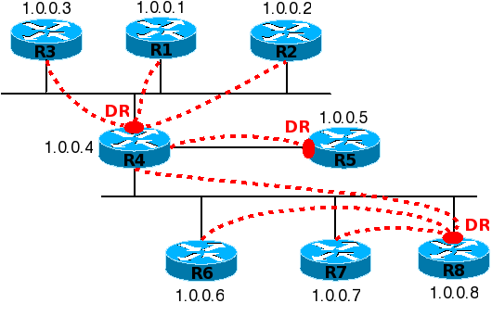
Designated Router (DR)
Backup Designated Router (BDR)

Slide 49
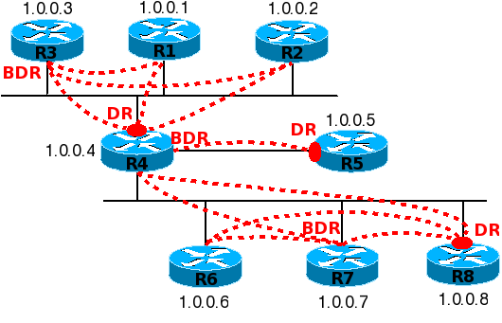
Designated Router (DR)
Backup Designated Router (BDR)

Slide 50
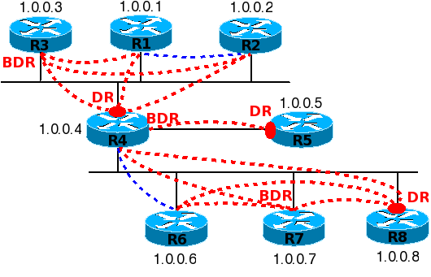
Designated Router (DR)
Backup Designated Router (BDR)

Slide 51
Designated Router (DR)
Backup Designated Router (BDR)
Designated Router (DR)
  Максимальный приоритет
      = 0 – маршрутизатор не может стать DR или BDR
  Максимальный Router ID
  Роль интерфейса, а не маршрутизатора
224.0.0.5 AllSPFRouters
224.0.0.6 AllDRouters

Slide 52
Типы пакетов OSPF
    Hello — используется для обнаружения соседей и построения отношений соседства с ними.
    Database Description (DBD, DD) — проверяет синхронизацию базы данных между маршрутизаторами.
    Link-State Request (LSR) — запрашивает определенные записи о состоянии каналов от маршрутизатора к маршрутизатору.
    Link-State Update (LSU) — отправляет определенные записи о состоянии каналов в ответ на запрос.
    Link-State Acknowledgment (LSAck) — подтверждает получение других типов пакетов.

Slide 53
Состояния отношений соседства
1. Down начальное состояние
2. Init отправил соседу hello, ждет от него ответа
3. Two-way увидел свой RID в списке соседей в hello
4. Exstart определение master/slave
5. Exchange обмен DBD (DD)
6. Loading обмен LSR, LSU
7. Full LSDB синхронизирована
Стабильные состояния:
    2Way
    Full

Slide 54
Установка отношений соседства
OSPF: Interface FastEthernet1/0 going Up
OSPF: 2 Way Communication to 192.0.0.2 on FastEthernet1/0, state 2WAY
OSPF: Backup seen Event before WAIT timer on FastEthernet1/0
OSPF: DR/BDR election on FastEthernet1/0
OSPF: Elect BDR 192.0.0.1
OSPF: Elect DR 192.0.0.2
OSPF: Elect BDR 192.0.0.1
OSPF: Elect DR 192.0.0.2
DR: 192.0.0.2 (Id) BDR: 192.0.0.1 (Id)

Slide 55
Установка отношений соседства
OSPF: FastEthernet1/0 Nbr 192.0.0.2: Prepare dbase exchange
OSPF: Send DBD to 192.0.0.2 on FastEthernet1/0 seq 0x10C8 opt 0x52 flag 0x7 len 32
OSPF: Build router LSA for area 1, router ID 192.0.0.1, seq 0x80000001, process 1 OSPF: Build router LSA for area 0, router ID 192.0.0.1, seq 0x80000018, process 1 OSPF: Send DBD to 192.0.0.2 on FastEthernet1/0 seq 0x10C8 opt 0x52 flag 0x7 len 32
OSPF: Retransmitting DBD to 192.0.0.2 on FastEthernet1/0 [1]
OSPF: Rcv DBD from 192.0.0.2 on FastEthernet1/0 seq 0x18E7 opt 0x52 flag 0x7 len 32 mtu 1500 state EXSTART

Slide 56
Установка отношений соседства
OSPF: NBR Negotiation Done. We are the SLAVE
OSPF: FastEthernet1/0 Nbr 192.0.0.2: Summary list built, size 2
OSPF: Send DBD to 192.0.0.2 on FastEthernet1/0 seq 0x18E7 opt 0x52 flag 0x2 len 72
OSPF: Rcv DBD from 192.0.0.2 on FastEthernet1/0 seq 0x18E8 opt 0x52 flag 0x1 len 132 mtu 1500 state EXCHANGE
OSPF: Exchange Done with 192.0.0.2 on FastEthernet1/0
OSPF: Send LS REQ to 192.0.0.2 length 48 LSA count 4
OSPF: Send DBD to 192.0.0.2 on FastEthernet1/0 seq 0x18E8 opt 0x52 flag 0x0 len 32
OSPF: Rcv LS UPD from 192.0.0.2 on FastEthernet1/0 length 156 LSA count 4
OSPF: Synchronized with 192.0.0.2 on FastEthernet1/0, state FULL
%OSPF-5-ADJCHG: Process 1, Nbr 192.0.0.2 on FastEthernet1/0 from LOADING to FULL, Loading Done

Slide 57
Соседи
dyn1#show ip ospf neighbor
Neighbor ID Pri State Dead Time Address Interface
192.0.0.2 1 FULL/DR 00:00:39 192.0.1.2 Fa0/0
192.0.0.3 1 2WAY/DROTHER 00:00:37 192.0.1.3 Fa0/0
192.2.2.4 1 2WAY/DROTHER 00:00:30 192.0.1.4 Fa0/0
192.3.2.12 1 FULL/BDR 00:00:33 192.0.1.12 Fa0/0
192.0.0.2 1 FULL/DR 00:00:38 192.0.2.2 Fa1/0

Slide 58
Link-State Advertisement (LSA)

Slide 59
Link-State Advertisement (LSA)
Объявление о состоянии канала (LSA) — единица данных, которая описывает локальное состояние маршрутизатора или сети.
Множество всех LSA, описывающих маршрутизаторы и сети, образуют базу данных состояния каналов (LSDB).
LSA передаются внутри других пакетов:
DD передается описание всех LSA, которые
хранятся в LSDB маршрутизатора
LSR передается запрос с описанием тех LSA,
которых не хватает в LSDB
LSU передаются полные LSA
LSAck передается подтверждение о получении
конкретных LSA

Slide 60
Link-State Advertisement (LSA)
Type 1 LSA Router LSA
Type 2 LSA Network LSA
Type 3 LSA Network Summary LSA
Type 4 LSA ASBR Summary LSA
Type 5 LSA AS External LSA
Type 7 LSA AS External LSA for NSSA

Slide 61
Link-State Advertisement (LSA)
Номер LSA | Название LSA | Link-State ID | Кто отправляет | Область распространения
LSA 1 | Router LSA | Router ID отправителя | Все маршрутизаторы | Внутри зоны (IntraArea)
LSA 2 | Network LSA | IP-адрес интерфейса DR | DR (в сетях со множественным доступом) | Внутри зоны (IntraArea)
LSA 3 | Network Summary LSA | Сети назначения и маска сети | ABR | AS (InterArea)
LSA 4 | ASBR Summary LSA | Router ID ASBR | ABR | AS (InterArea)
LSA 5 | AS External LSA | Внешняя сеть и маска | ASBR | AS (InterArea)
LSA 7 | AS External LSA for NSSA | Внешняя сеть и маска | ASBR в NSSA | NSSA

Slide 62
Link-State Advertisement (LSA)
Type 1 LSA — Router LSA — объявление о состоянии каналов маршрутизатора.
Эти LSA распространяются всеми маршрутизаторами.
Распространяются только в пределах одной зоны.
Type 2 LSA — Network LSA — объявление о состоянии каналов сети.
Распространяется DR в сетях со множественным доступом.
Не создается для сетей в которых не выбирается DR.
Распространяются только в пределах одной зоны.

Slide 63
LSA type 1
dyn3#sh ip ospf database router 192.0.0.1
OSPF Router with ID (192.0.0.3) (Process ID 1)
Router Link States (Area 0)
LS age: 395
Options: (No TOS-capability, DC)
LS Type: Router Links
Link State ID: 192.0.0.1
Advertising Router: 192.0.0.1
LS Seq Number: 8000001F
Checksum: 0x1B84
Length: 60
Number of Links: 3
Link connected to: a Stub Network
(Link ID) Network/subnet number: 192.0.0.1
(Link Data) Network Mask: 255.255.255.255
Number of TOS metrics: 0
TOS 0 Metrics: 1
Link connected to: a Transit Network
(Link ID) Designated Router address: 192.0.2.2
(Link Data) Router Interface address: 192.0.2.1
Number of TOS metrics: 0
TOS 0 Metrics: 1
Link connected to: a Transit Network
(Link ID) Designated Router address: 192.0.1.2
(Link Data) Router Interface address: 192.0.1.1
Number of TOS metrics: 0
TOS 0 Metrics: 1

Slide 64
LSA type 2
dyn3#sh ip ospf database network 192.0.1.2
OSPF Router with ID (192.0.0.3) (Process ID 1)
Net Link States (Area 0)
Routing Bit Set on this LSA
LS age: 761
Options: (No TOS-capability, DC)
LS Type: Network Links
Link State ID: 192.0.1.2 (address of Designated Router)
Advertising Router: 192.0.0.2
LS Seq Number: 8000000B
Checksum: 0x17A3
Length: 44
Network Mask: /24
Attached Router: 192.0.0.2
Attached Router: 192.0.0.1
Attached Router: 192.0.0.3
Attached Router: 192.2.2.4
Attached Router: 192.3.2.12

Slide 65
Количество LSA в LSDB?

Slide 66
Настройка OSPF в нескольких зонах
Типы маршрутизаторов

Slide 67
Зоны OSPF

Slide 68
Зоны OSPF
При разделении автономной системы на зоны, маршрутизаторам, принадлежащим к одной зоне, не известна информация о детальной топологии других зон.
Разделение на зоны позволяет:
* Снизить нагрузку на ЦПУ маршрутизаторов за счет уменьшения количества перерасчетов по алгоритму SPF
* Уменьшить размер таблиц маршрутизации
* Уменьшить количество пакетов обновлений состояния канала.

Slide 69
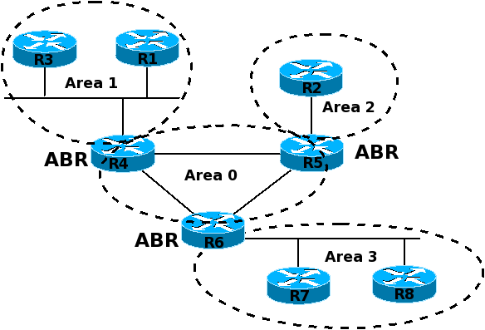
Пограничный маршрутизатор (ABR)

Slide 70
Link-State Advertisement (LSA)
Type 1 LSA Router LSA
Type 2 LSA Network LSA
Type 3 LSA Network Summary LSA
Type 4 LSA ASBR Summary LSA
Type 5 LSA AS External LSA
Type 7 LSA AS External LSA for NSSA

Slide 71
Link-State Advertisement (LSA)
Type 3 LSA — Network Summary LSA — суммарное объявление о состоянии каналов сети. Объявление распространяется пограничными маршрутизаторами.
Маршрутизатор отправляет информацию о сетях и о стоимости пути к этим сетям, но не отправляет информацию о топологии сети. Пограничный маршрутизатор отправляет отдельное объявление для каждой известной ему сети.
Link-state ID — номер сети назначения.

Slide 72
Настройка ABR
router ospf 1
network 192.0.1.0 0.0.0.255 area 0
network 192.2.1.0 0.0.0.255 area 2
network 192.2.2.0 0.0.0.255 area 2
interface Loopback0
ip address 192.0.0.1 255.255.255.255
ip ospf 1 area 0

Slide 73
Отличия в обозначении маршрутов
Внутризональный маршрут:
dyn1#sh ip route
O 192.4.4.0/24 [110/11] via 192.4.1.11, 00:09:37, Fa2/0
dyn1#sh ip route 192.4.4.0
Routing entry for 192.4.4.0/24
Known via "ospf 1", distance 110, metric 11, type intra area
Last update from 192.4.1.11 on Fa2/0, 00:10:43 ago
Routing Descriptor Blocks:
* 192.4.1.11, from 192.4.4.11, 00:10:43 ago, via Fa2/0
Route metric is 11, traffic share count is 1
Межзональный маршрут:
dyn1#sh ip route
O IA 192.1.4.0/24 [110/3] via 192.0.1.3, 00:10:51, Fa0/0
dyn1#sh ip route 192.1.4.0
Routing entry for 192.1.4.0/24
Known via "ospf 1", distance 110, metric 3, type inter area
Last update from 192.0.1.3 on Fa0/0, 00:12:25 ago
Routing Descriptor Blocks:
* 192.0.1.3, from 192.0.0.3, 00:12:25 ago, via Fa0/0
Route metric is 3, traffic share count is 1

Slide 74
Суммирование сетей на ABR
router ospf 1
area 0 range 192.0.0.0 255.255.0.0
area 4 range 192.4.0.0 255.255.0.0

Slide 75
Суммарные маршруты на ABR
dyn1#sh ip route
...
O 192.4.4.0/24 [110/11] via 192.4.1.11, 00:05:17, FastEthernet2/0
192.0.0.0/32 is subnetted, 4 subnets
C 192.0.0.1 is directly connected, Loopback0
O 192.0.0.2 [110/2] via 192.0.2.2, 00:05:17, FastEthernet1/0
O 192.0.0.3 [110/2] via 192.0.1.3, 00:05:17, FastEthernet0/0
O 192.0.0.4 [110/2] via 192.0.1.4, 00:05:17, FastEthernet0/0
C 192.0.1.0/24 is directly connected, FastEthernet0/0
C 192.4.1.0/24 is directly connected, FastEthernet2/0
C 192.0.2.0/24 is directly connected, FastEthernet1/0
O 192.4.2.0/24 [110/11] via 192.4.1.9, 00:05:17, FastEthernet2/0
O 192.4.3.0/24 [110/11] via 192.4.1.10, 00:05:17, FastEthernet2/0
O 192.0.0.0/16 is a summary, 00:05:17, Null0
O IA 192.1.0.0/16 [110/2] via 192.0.1.3, 00:05:17, FastEthernet0/0
O IA 192.2.0.0/16 [110/2] via 192.0.1.4, 00:05:19, FastEthernet0/0
O IA 192.3.0.0/16 [110/21] via 192.0.1.12, 00:05:19, FastEthernet0/0
O 192.4.0.0/16 is a summary, 00:05:19, Null0

Slide 76
Внешние маршруты OSPF

Slide 77
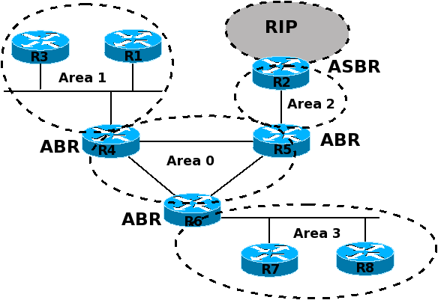
Внешние маршруты OSPF

Slide 78
Внешние маршруты OSPF
OSPF использует два типа маршрутов для описания сетей вне автономной системы маршрутизатора:
* Type 1 external routes (E1)
* Type 2 external routes (E2)
Метрика внешнего маршрута E1 это сумма метрик:
* метрика внешнего маршрута, которая указана в type 5 LSA,
* стоимость пути к ASBR, которая анонсируется в type 4 LSA,
* стоимость пути к ABR, который анонсировал type 4 LSA.
Метрика внешнего маршрута E2 (используется по умолчанию для внешних маршрутов) — стоимость внешнего маршрута. При передаче по сети стоимость не увеличивается. Другие маршрутизаторы, при получении type 5 LSA, просто добавляют в свою таблицу маршрутизации маршрут во внешнюю сеть со стоимостью, которая указана в type 5 LSA.

Slide 79
Link-State Advertisement (LSA)
Type 1 LSA Router LSA
Type 2 LSA Network LSA
Type 3 LSA Network Summary LSA
Type 4 LSA ASBR Summary LSA
Type 5 LSA AS External LSA
Type 7 LSA AS External LSA for NSSA

Slide 80
Link-State Advertisement (LSA)
Type 4 LSA — ASBR Summary LSA — суммарное объявление о состоянии каналов пограничного маршрутизатора автономной системы.
Объявление распространяется пограничными маршрутизаторами (ABR).
Type 5 LSA — AS External LSA — объявления о состоянии внешних каналов автономной системы. Объявление распространяется пограничным маршрутизатором автономной системы в пределах всей автономной системы.

Slide 81
Перераспределение маршрутов в OSPF
router ospf 1
redistribute <protocol> [metric <metric-value>] [metric-type <type-value>] [route-map <map-tag>] [subnets]
Параметры команды redistribute:
* <protocol> — протокол, маршруты которого перераспределяются
* metric <metric-value> — метрика, которая будет использоваться для перераспределенных маршрутов. По умолчанию равна 20, для BGP — 1.
* metric-type <type-value> — тип внешних маршрутов OSPF:
o 1 — external type 1
o 2 — external type 2. Значение по умолчанию
* route-map <map-tag> — фильтрация маршрутов
* subnets — маршруты разбитые на подсети также должны перераспределяться. По умолчанию такие маршруты не перераспределяются
router ospf 1
redistribute connected metric 100 metric-type 1 subnets

Slide 82
Внешние маршруты в таблице маршрутизации
dyn8#sh ip route | i E1|E2
E1 - OSPF external type 1, E2 - OSPF external type 2
O E1 172.5.1.0 [110/102] via 192.0.1.3, 00:04:35, Fa0/0
O E1 172.5.3.0 [110/102] via 192.0.1.3, 00:04:35, Fa0/0
O E1 172.5.2.0 [110/102] via 192.0.1.3, 00:04:35, Fa0/0
O E1 172.5.5.0 [110/102] via 192.0.1.3, 00:04:35, Fa0/0
O E1 172.5.4.0 [110/102] via 192.0.1.3, 00:04:35, Fa0/0
O E2 172.6.2.0 [110/300] via 192.0.1.3, 00:02:09, Fa0/0
O E2 172.6.3.0 [110/300] via 192.0.1.3, 00:02:09, Fa0/0
O E2 172.6.1.0 [110/300] via 192.0.1.3, 00:02:09, Fa0/0
O E2 172.6.4.0 [110/300] via 192.0.1.3, 00:02:09, Fa0/0
O E2 172.6.5.0 [110/300] via 192.0.1.3, 00:02:09, Fa0/0

Slide 83
Суммирование внешних маршрутов
router ospf 1
summary-address 172.5.0.0 255.255.0.0
dyn8#sh ip route | i E1|E2
E1 - OSPF external type 1, E2 - OSPF external type 2
O E1 172.5.0.0/16 [110/103] via 192.2.1.4, 00:01:19, Fa0/0
O E2 172.6.0.0/16 [110/300] via 192.2.1.4, 00:00:03, Fa0/0

Slide 84
Типы зон OSPF

Slide 85
Типы зон OSPF

Slide 86
Зоны OSPF
При разделении автономной системы на зоны, маршрутизаторам, принадлежащим к одной зоне, не известна информация о детальной топологии других зон.
Разделение на зоны позволяет:
* Снизить нагрузку на ЦПУ маршрутизаторов за счет уменьшения количества перерасчетов по алгоритму SPF
* Уменьшить размер таблиц маршрутизации
* Уменьшить количество пакетов обновлений состояния канала.

Slide 87
Специальные типы зон
Stub area — не принимает информацию о внешних маршрутах для автономной системы, но принимает маршруты из других зон.
В тупиковой зоне не может находиться ASBR. Исключение из этого правила — ABR может быть и ASBR.
Totally stubby area — не принимает информацию о внешних маршрутах для автономной системы и маршруты из других зон.
В тупиковой зоне не может находиться ASBR. Исключение из этого правила — ABR может быть и ASBR.

Slide 88
Специальные типы зон
NSSA — не принимает информацию о внешних маршрутах для автономной системы, но принимает маршруты из других зон.
В NSSA зоне может находиться ASBR.
Totally NSSA — не принимает информацию о внешних маршрутах для автономной системы и маршруты из других зон.
В NSSA зоне может находиться ASBR.

Slide 89
Типы зон
Название зоны | Замена маршрутов | Типы LSA
Backbone (area 0) | - | Все LSA разрешены
Normal | - | Все LSA разрешены
Stub | EX => IA 0.0.0.0/0 ASBR запрещен | LSA 5 запрещены
Totally Stub | EX и IA => IA 0.0.0.0/0 ASBR запрещен | LSA 5 запрещены Все LSA 3 заменены на LSA 3 0.0.0.0/0
NSSA | EX => 0.0.0.0 ASBR разрешен | LSA 5 запрещены LSA 7 передает внешние маршруты только в NSSA
Totally NSSA | EX и IA => 0.0.0.0 ASBR разрешен | LSA 5 запрещены Все LSA 3 заменены на LSA 3 0.0.0.0/0 LSA 7 передает внешние маршруты только в NSSA

Slide 90
Link-State Advertisement (LSA)
Type 4 LSA — ASBR Summary LSA — суммарное объявление о состоянии каналов пограничного маршрутизатора автономной системы.
Объявление распространяется пограничными маршрутизаторами (ABR).
Type 5 LSA — AS External LSA — объявления о состоянии внешних каналов автономной системы. Объявление распространяется пограничным маршрутизатором автономной системы в пределах всей автономной системы.
Type 7 LSA — AS External LSA for NSSA — объявления о состоянии внешних каналов автономной системы в NSSA зоне. Это объявление может передаваться только в NSSA зоне. На границе зоны пограничный маршрутизатор преобразует type 7 LSA в type 5 LSA.

Slide 91
Настройка специальных типов зон
Stub Area (на всех маршрутизаторах в зоне):
router ospf 1
area 2 stub
Totally Stub Area (только на ABR):
router ospf 1
area 2 stub no-summary
NSSA Area (на всех маршрутизаторах в зоне):
router ospf 1
area 4 nssa
Totally NSSA Area (только на ABR):
router ospf 1
area 4 nssa no-summary

Slide 92
Дополнительные возможности OSPF

Slide 93
Фильтрация маршрутов на ABR
router ospf 1
area 1 range 192.101.2.0 255.255.255.0 not-advertise
area 1 range 192.101.3.0 255.255.255.0 not-advertise
Настройка prefix-list на dyn4, который будет фильтровать межзональные маршруты (LSA type 3) попадающие в зону 2:
ip prefix-list area4_in seq 10 deny 192.4.0.0/16
ip prefix-list area4_in seq 15 permit 0.0.0.0/0 le 32
Применение фильтра (указывает какие межзональные маршруты передать _в_ зону 4):
router ospf 1
area 2 filter-list prefix area4_in in

Slide 94
Фильтрация маршрутов при помещении в таблицу маршрутизации
Настройка prefix-list на dyn2:
ip prefix-list OSPF_filt deny 192.3.0.0/16
ip prefix-list OSPF_filt permit 0.0.0.0/0 le 32
Настройка фильтрации на dyn2:
router ospf 1
distribute-list prefix OSPF_filt in

Slide 95
Использование протокола OSPF в корпоративной сети
Автор курса: Наташа Самойленко
nataliya.samoylenko@gmail.com
Сетевые Дни

